Slide 1
PAV in het CDO Kortrijk

Slide 2
Voorwaarden tot behalen van:
2de graad
Ten vroegste einde 2de jaar na 1ste graad
Eén certificaat BGV
Behalen leerplandoelstellingen 2de graad
3de graad
Ten vroegste einde 4de jaar na 1ste graad
Eén certificaat BGV
Behalen leerplandoelstellingen 3de graad
Diploma
Ten vroegste einde 5de jaar na 1ste graad
Eén certificaat BGV
2de graad
Behalen leerplandoelstellingen diploma

Slide 3





Traject PAV
Informatieverwerving en verwerking
Probleemoplossend denken
Individueel en groepswerk
Maatschappelijke participatie

Slide 4
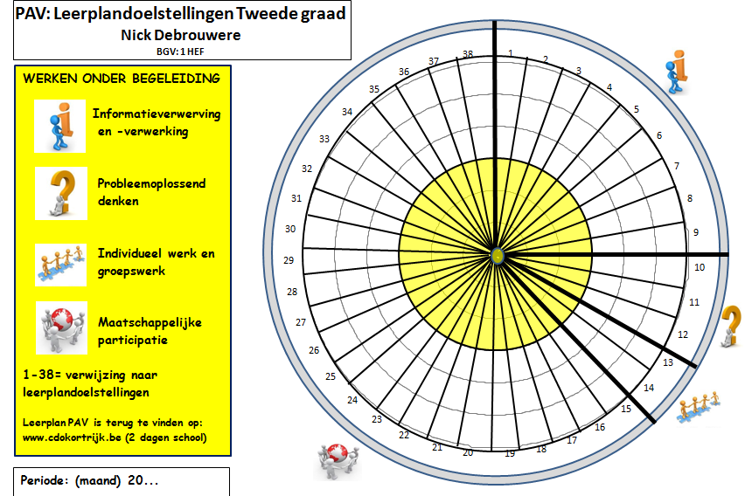

Slide 5
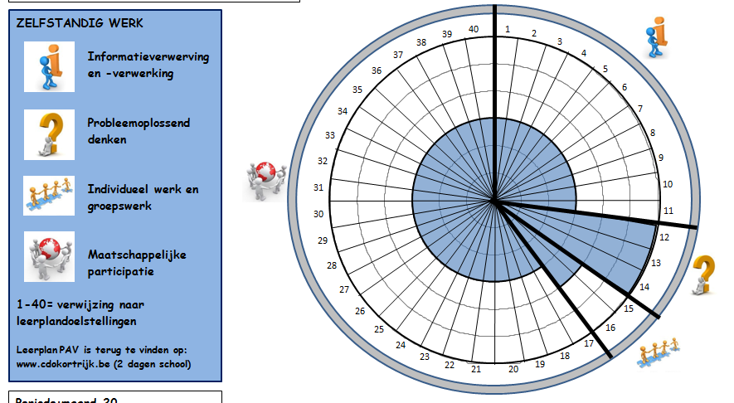

Slide 6
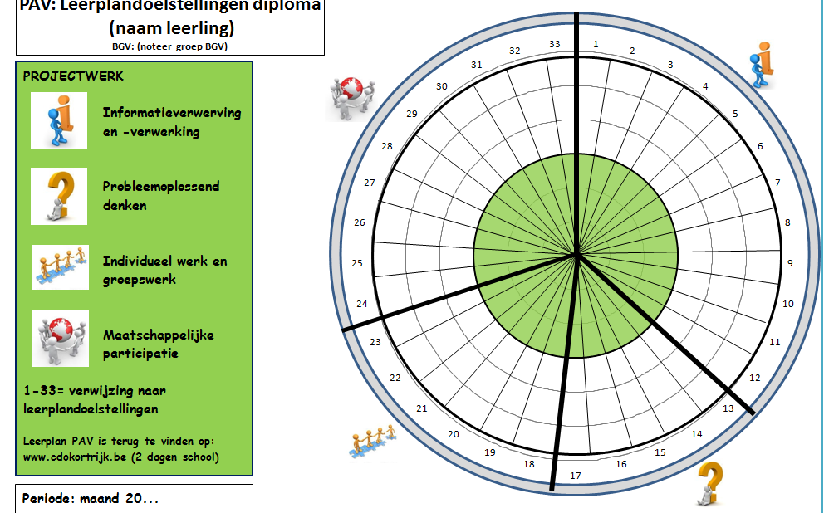
N
N
N
N
N
N
N
N
N
N
N
N
N
N
N
N
n

Slide 7
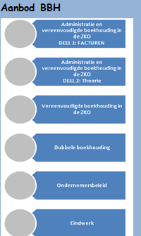


Slide 8
Klemtonen in de verschillende graden
2de graad
Werken
onder
begeleiding
3de graad
Werken
op
zelfstandige basis
+ eindwerk (titel eigen keuze)
Diploma
Verschillende projecten
volledig zelfstandig
organiseren
+ eindwerk (titel opgelegd, met jury)

